Slide 2

Tối ưu lập kế hoạch
Exam Timetable
Nhóm 8:
Đỗ Minh Đức 20200158
Vũ Anh Đức 20200181
Lê Đức Minh 20200395
Nguyễn Phương Nam 20200420

Slide 3
Nội dung
Giới thiệu
Backtracking with Branch and Bound
Constraints Programming
Mixed Integer Programming
Greedy Search
Local Search
Thực nghiệm
Kết luận

Slide 4
Phân chia công việc
Họ và tên | Công việc
Lê Đức Minh | Code thuật toán quay lui, sinh dữ liệu
Đỗ Minh Đức | Code thuật toán CP
Vũ Anh Đức | Code thuật toán MIP
Nguyễn Phương Nam | Code thuật toán greedy và local search

Slide 5
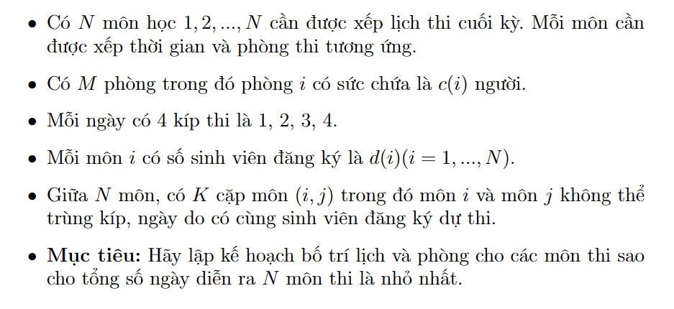
1. Giới thiệu

Slide 6
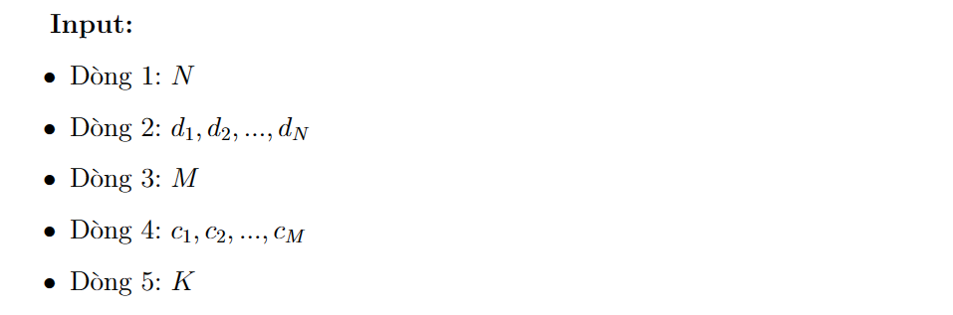
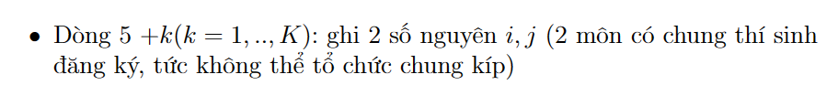
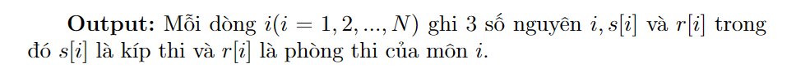
1. Giới thiệu

Slide 7
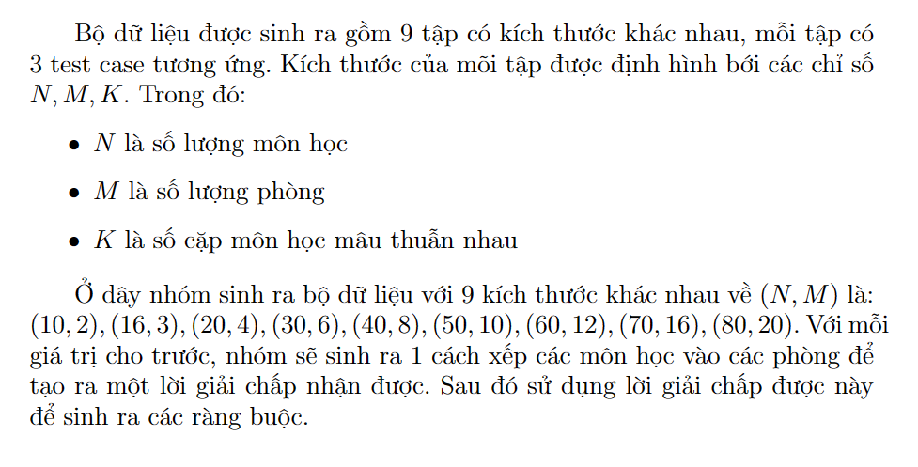
1. Giới thiệu

Slide 8
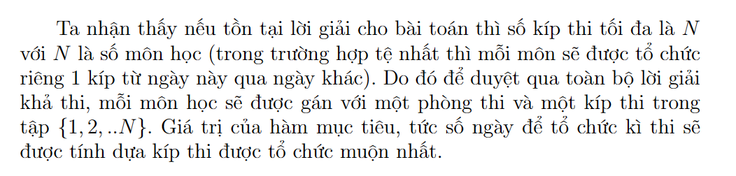
2. Thuật toán quay lui

Slide 9
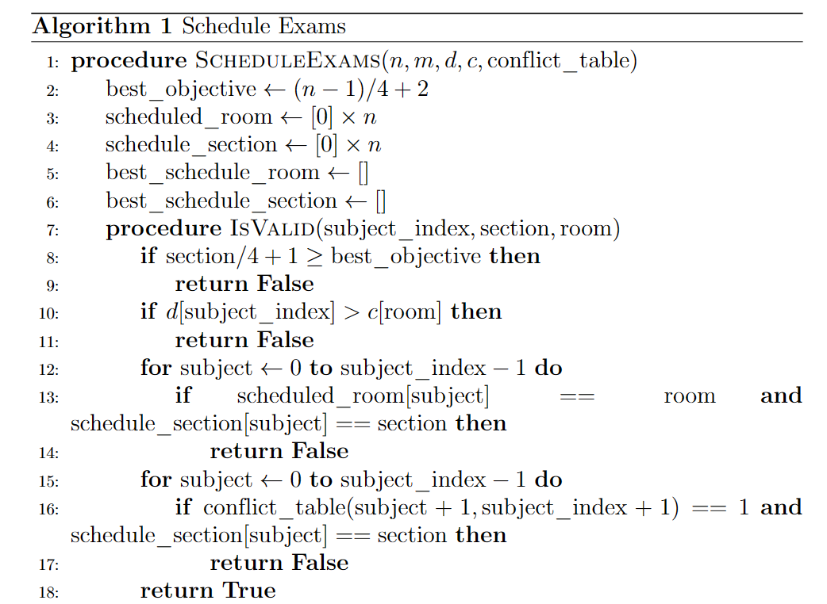
2. Thuật toán quay lui

Slide 10
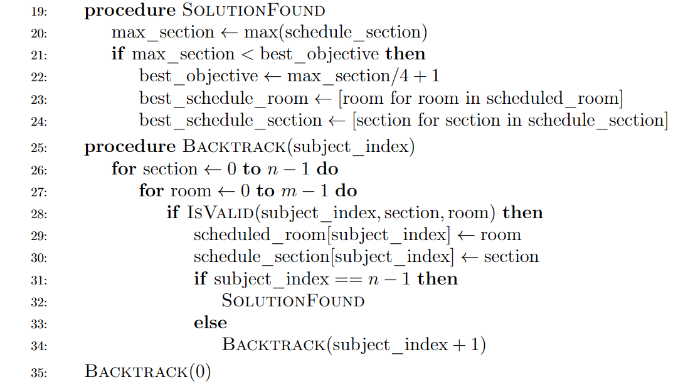
2. Thuật toán quay lui

Slide 11
2. Thuật toán quay lui
Do đây là giải thuật chính xác nên thời gian chạy khá lớn với những đầu vào có kích thước lớn.
Ngoài ra ban đầu thay vì chọn kíp thi từ tập {1, 2,.. N} như thuật toán hiện tại, nhóm có thử thực hiện gán trực tiếp cho mỗi môn học là kíp thi trong tập {1, 2, 3, 4}. Sau đó số ngày thi sẽ được tính dựa trên các kíp thi. Ví dụ với kíp 1 sẽ là số ngày nhỏ nhất cần để tổ chức sao cho không có 2 môn cùng ngày mà vi phạm ràng buộc. Bài toán khi đó sẽ được quy về bài toán tô màu đồ thị, là 1 bài toán NP-complete.

Slide 12
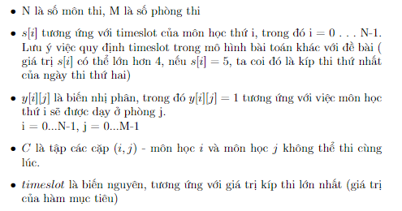
3. Thuật toán CP
Biến:

Slide 13
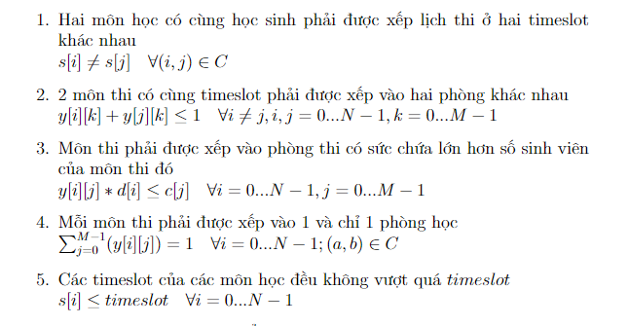
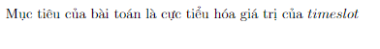
3.Thuật toán CP
Ràng buộc
Hàm mục tiêu:

Slide 14
3.Thuật toán CP
Sử dụng thư viện OR-Tools với bài toán đã được mô hình hóa như trên,sử dụng bộ giải cho bài toán lập lịch với thuật giải sử dụng là CP-SAT để giải bài toán.

Slide 15
4. Mixed integer programming
Biến:
N - số môn thi, M - số phòng thi
X[i][j][k] nhận giá trị nhị phân 0 hoặc 1. Tương ứng môn học i có được thi ở phòng thi j tại kíp thi thứ k không.
Y là số kíp thi. Y nhận giá trị từ 1 cho đến N
C là tập các (i,j) - môn học i và môn học j có conflict và không thể thi cùng kíp với nhau

Slide 16
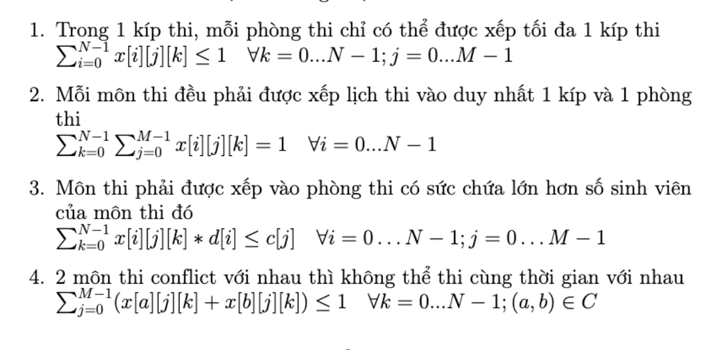
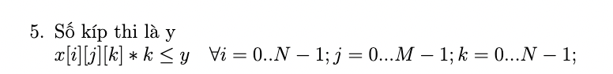
4. Mixed integer programming
Ràng buộc:
Mục tiêu: Tối thiểu hóa y

Slide 17

5. Greedy Search
Greedy
Exam
Room
≤ ?
50
50
45
45
45
≤ ?
38
38
38
38
≤ ?
40
≤ ?
40
40
34
31
31
31
..
25
25
25
..
Conflict ?
22
Conflict ?
Conflict ?
..
19
Conflict ?
15
Kíp hiện tại:
45
25

Slide 18
5. Greedy Search
Greedy
Vòng lặp tiếp theo
45
50
40
38
31
40
34
25
31
..
22
19
..
19
..
15
Kíp hiện tại thu được:
45
25
22

Slide 19


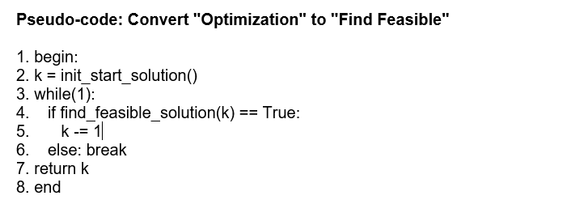
Giải pháp đề xuất
Simulated annealing
Optimization
Find feasible solution

Slide 20
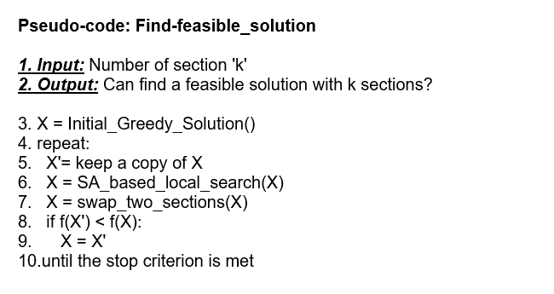
Giải pháp đề xuất
Simulated annealing
Optimization
Find feasible solution

Slide 21
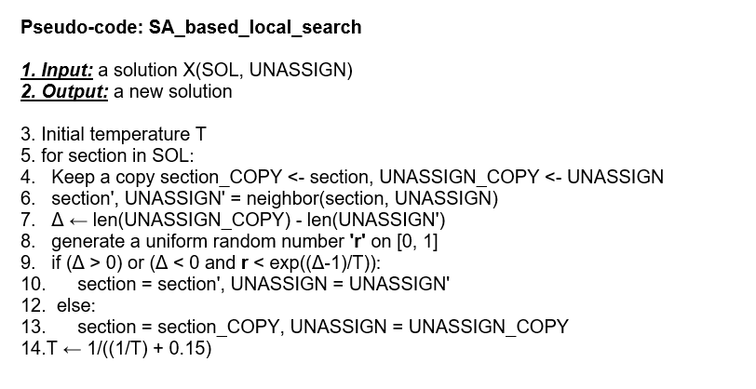
Giải pháp đề xuất
Simulated annealing
SA_based_local_search

Slide 22
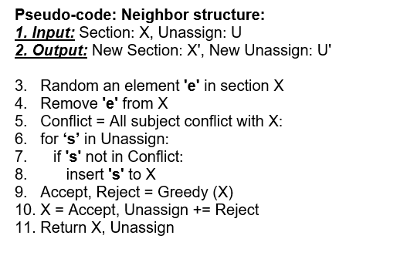
Giải pháp đề xuất
Simulated annealing
SA_based_local_search -> Neighborhood structure

Slide 23
Giải pháp đề xuất
Neighborhood structure
Remove element from section
Random select a element in section
Iteration on Unassign
A section
Unassign
14
14
14
14
9
7
10
10
10
10
7
7
9
8
8
8
8
5
Conflict with section?
6
6
6
6
2
4
4
4
4
0
1
1
1
1

Slide 24
Giải pháp đề xuất
Neighborhood structure
Reconstruct
Greedy
A section
Unassign
9
9
10
10
10
10
10
10
10
10
5
10
5
8
8
8
8
8
8
8
8
2
8
2
7
0
7
0
4
4
4
4
4
4
4
4
14
4
14
14
14
6
6
6
6
1
1
1
1

Slide 25
Giải pháp đề xuất
Neighborhood structure
New construction
A section
Unassign
10
10
10
10
10
10
10
10
9
9
8
8
8
8
8
8
8
8
5
5
7
7
0
0
4
4
4
4
4
4
4
4
14
14
2
2
1
1
6
6

Slide 26
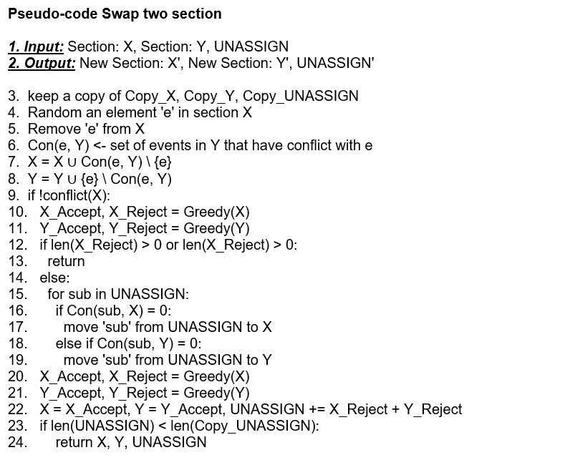
Giải pháp đề xuất

Slide 27
Giải pháp đề xuất
Swap two section
Conflict with the selected element
Swap two section
Random select an element
Section 1
Section 2
2
11
9
0
10
11
10
5
5
8
10
8
Conflict?
2
6
5
6
6
0
1
1
1
Unassign:
12
7
4
3

Slide 28
Giải pháp đề xuất
Swap two section
Insert
Section 1
Section 2
2
0
11
10
8
6
5
1
12
12
7
7
4
4
3
Unassign:
3

Slide 29
Giải pháp đề xuất
Swap two section
Insert
Greedy
Section 1
Section 2
2
2
0
11
0
10
8
10
6
5
6
1
1
4
4
4
4
12
12
7
7
3
Unassign:
3

Slide 30
Giải pháp đề xuất
Swap two section
Greedy
Greedy
Section 1
Section 2
2
2
11
10
10
8
6
6
5
1
1
4
12
4
12
7
7
3
0
3
Unassign:
0

Slide 31
Giải pháp đề xuất
New sections
Swap two section
Section 1
Section 2
11
2
8
10
5
6
12
1
7
Better ?
Unassign:
0
3
4

Slide 32
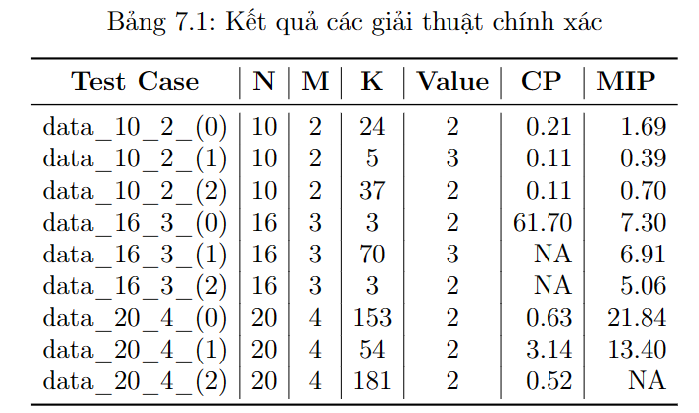
7. Thực nghiệm

Slide 33
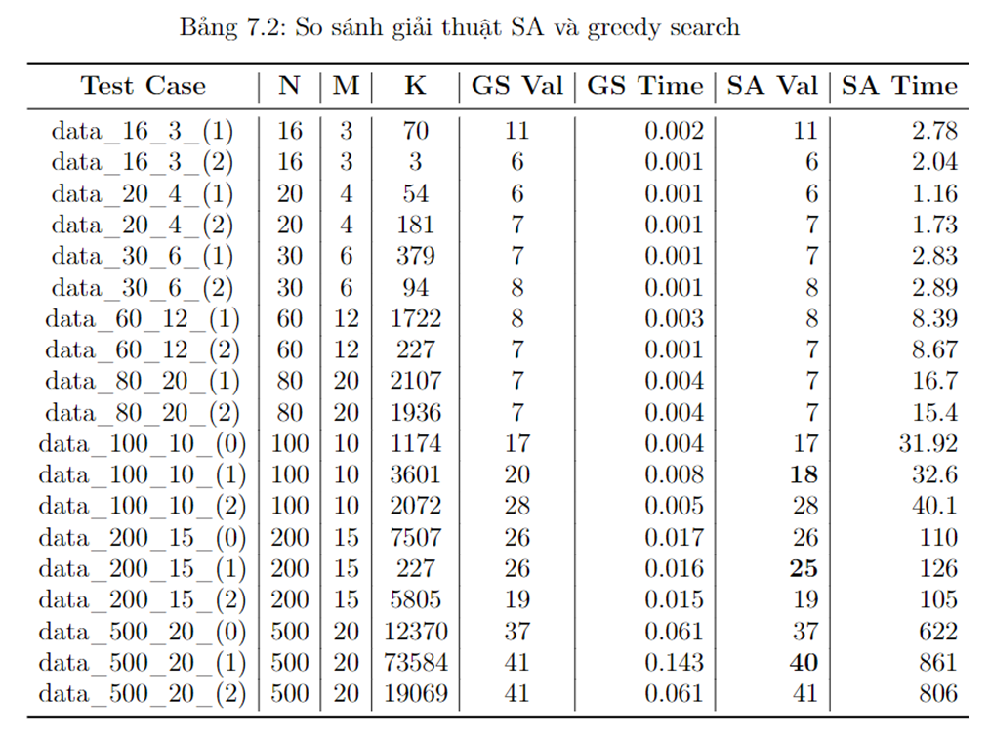
7. Thực nghiệm

Slide 34
7. Thực nghiệm
•Do khởi tạo của SA là giải thuật Greedy nên kết quả của SA luôn tốt hơn hoặc ngang bằng với Greedy, tuy nhiên thời gian chạy của Greedy nhanh hơn nhiều
•Với những bộ dữ liệu nhỏ và vừa (dưới 100) kết quả của Greedy và SA đều tốt như nhau
•Với những bộ dữ liệu lớn hơn (trên 100) có một số testcase SA cho kết quả tốt hơn, tuy nhiên không hơn nhiều so với Greedy và thời gian tính toán lâu hơn Greedy rất nhiều

Slide 35
8. Kết luận
Sử dụng phương pháp quay lui kết hợp nhánh cận để giải bài toán trong trường hợp bộ dữ liệu nhỏ
Mô hình hóa theo 2 mô hình: Contraint programming và Mixed integer programming
Chiến lược tìm kiếm tham lam, tìm kiếm cục bộ

Slide 36
THANK YOU !

